Slide 1
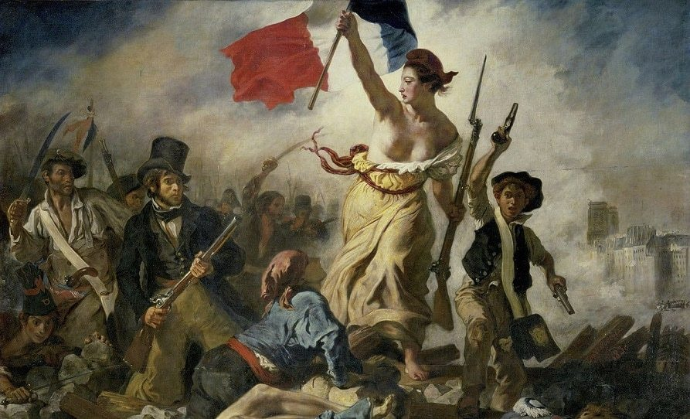
Ideal Liberal y Republicano
Historia – Primero Medio
OA 01
Profesor Abraham López
Clase N° 12-13
Esta foto de Autor desconocido está bajo licencia CC BY-SA-NC

Slide 2
Objetivo
Reconocer los principios republicanos y liberales para discutir su alcance en las sociedades europeas y americanas, estableciendo vínculos con el presente.

Slide 3
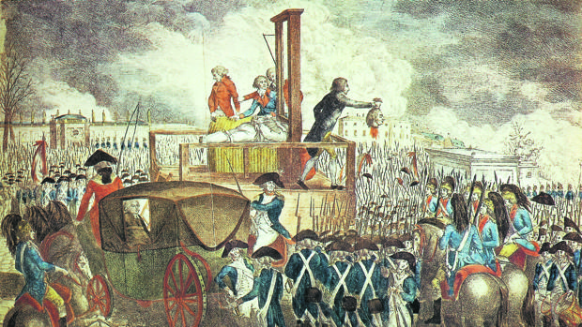
Actividad
¿Con qué proceso histórico se relacionan las imágenes?
¿Cuáles fueron los ideales que impulsaron dicho proceso?
¿De qué manera afectaron a las monarquías absolutas dichos ideales?
Esta foto de Autor desconocido está bajo licencia CC BY-SA-NC
Notes:
Eugène Delacroix - Le 28 Juillet. La Liberté guidant le peuple

Slide 4
Lección 1
¿Cómo se consolidaron las ideas liberales y republicanas en el siglo XIX?
Esta foto de Autor desconocido está bajo licencia CC BY-SA

Slide 5
Actividad 2
Lee atentamente las fuentes disponibles a continuación, y luego responde las preguntas:
¿Qué caracterizó a la burguesía del siglo XIX según las fuentes?, ¿quiénes pertenecían a ella?
b. ¿Por qué el sigo XIX ha sido llamado por algunos historiadores como «el siglo de la burguesía»? Argumenta tu respuesta.
c. ¿Qué características le habrán permitido a la burguesía convertirse en protagonista de las transformaciones políticas y económicas del siglo XIX?

Slide 6
El papel de la burguesía en la historia
Fuente 1: La burguesía ha desarrollado, en el transcurso de la historia, un papel verdaderamente revolucionario. Dondequiera que se instauró, echó por tierra todas las instituciones feudales, patriarcales e idílicas. Desgarró implacablemente los (…) lazos feudales que unían al hombre con sus superiores naturales y no dejó en pie más vínculo que el del (…) dinero contante y sonante (…). La burguesía, a lo largo de su dominio de clase, que cuenta apenas con un siglo de existencia, ha creado fuerzas productivas más abundantes y más grandiosas que todas las generaciones pasadas juntas.
Fuente: Marx, K. y Engels, F. (1848). Manifiesto comunista. En Clásicos de la literatura e-artnow, 2015. (Adaptado).
Fuente 2: La burguesía (…) es la nueva aristocracia, la nobleza del siglo XIX. (…) La burguesía (…) posee las fuentes de la riqueza, los instrumentos de trabajo, el crédito. El gobierno es tributario suyo, igual que la nación. (…) Este dominio está consagrado, proclamado por las instituciones políticas.
Fuente: Duclerc, C. (1842). Diccionario político y enciclopédico. París. (S. i).
¿Cuál es el tema central de cada texto? ¿Qué información aportan respecto de dicho tema? Anota en tu cuaderno.

Slide 7
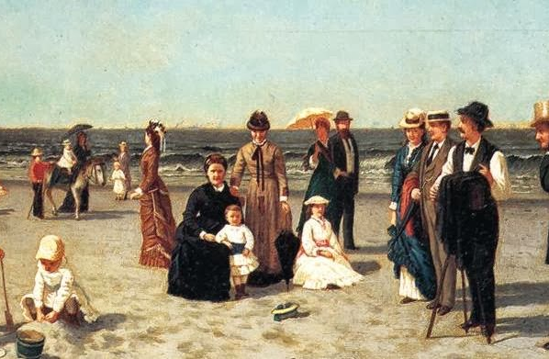
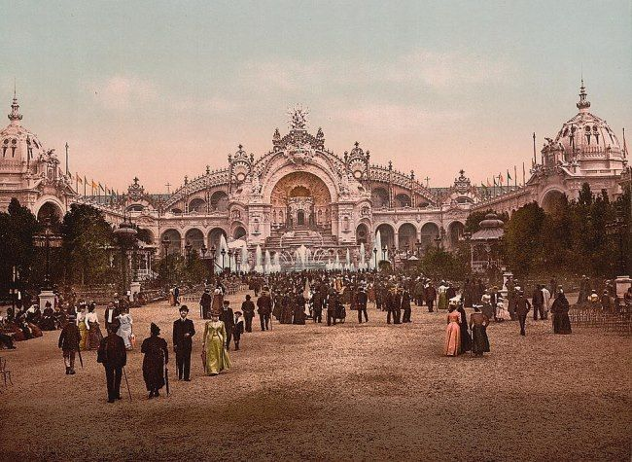
La vida de la burguesía en el siglo XIX:
Paseo en la playa y Gran Exposición de Paris.

Slide 8
¿Cómo era la burguesía del siglo XIX?
Fuente 3: En todo caso, en ese siglo que suele definirse como el siglo burgués, la burguesía no representaba a menudo más que una reducida minoría: dependiendo de lo que se entienda como burguesía, entre un 5 % y un 15 %, con una tendencia ligeramente ascendente. (…) ¿Qué característica social relevante tenían en común los comerciantes, fabricantes, directores de banco, los médicos y los abogados autónomos, los jueces y los funcionarios ministeriales y más tarde también los ingenieros diplomados y los técnicos de la producción que al mismo tiempo los distinguía de los no burgueses? No puede haber sido su situación como clase, puesto que los unos eran autónomos, los otros funcionarios y muchos otros eran empleados privados. Pertenecían a diferentes sectores económicos, ramas y profesiones. También se diferenciaban por su formación, pues una mayoría (…) de la burguesía de negocios no contaba en el siglo XIX con una formación académica que, sin embargo, definía a la burguesía ilustrada como tal. También por sus ingresos y origen social era la burguesía extremadamente heterogénea.
Fuente: Kocka, J. (2000). Burguesía y sociedad burguesa en el siglo XIX. Modelos europeos y peculiaridades alemanas. En J. Fradera y otro (Eds.). Las burguesías europeas del siglo XIX. Sociedad civil, política y cultura. Valencia: Biblioteca Nueva, Universidad de Valencia.
¿Cuál es el tema central del texto? ¿Qué información aporta respecto de dicho tema? ¿Cómo se relaciona esta información con las fuentes anteriores? Responde en tu cuaderno

Slide 9
Cierre
Considerando lo expuesto por las fuentes anteriores ¿Lograste identificar diferencias entre aquello que es un hecho y aquello que es una opinión del autor? ¿Cómo crees que esto podría afectar tu comprensión de los contenidos?
Define, con tus palabras, el concepto de burguesía

